Slide 1
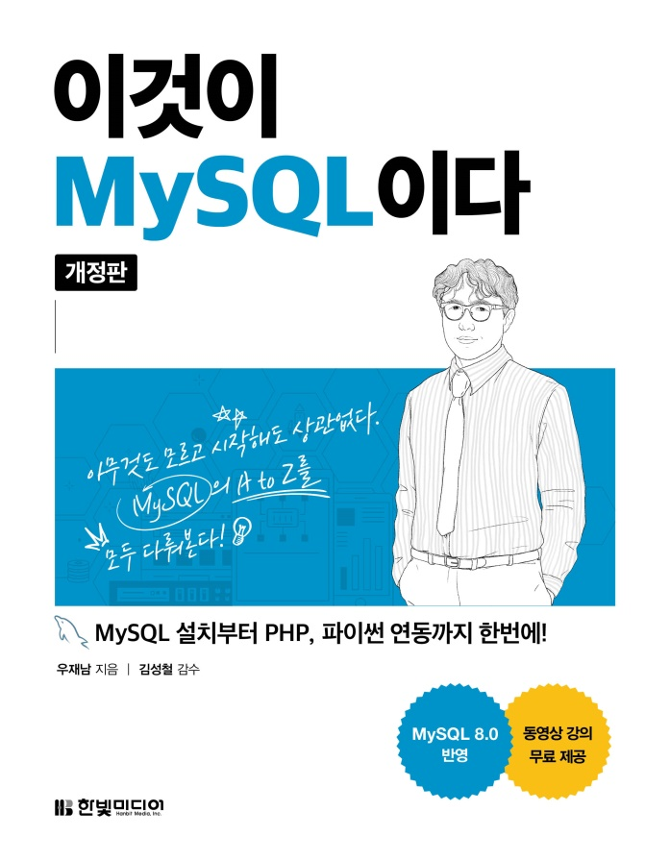
이것이 MySQL이다
Appendix: Linux 환경에서 MySQL 설치
저자 : 우재남

Slide 2
Contents
Appendix Linux 환경에서 MySQL 설치
1.1 가상머신과 가상머신 소프트웨어의 개념
1.2 가상머신 소프트웨어의 종류와 VMware Workstation Player 설치
1.3 Linux가 설치된 가상머신 파일 다운로드
1.4 Linux에 MySQL 설치

Slide 3
Appendix Linux 환경에서 MySQL 설치
가상머신의 개념과 Linux 환경에서의 MySQL 설치에 대하여 알아본다.

Slide 4
SECTION Linux 환경에서 MySQL 설치
가상머신과 가상머신 소프트웨어의 개념
가상머신(Virtual Machine) 이란?
진짜 컴퓨터가 아닌 ‘가상Virtual’으로 존재하는 ‘컴퓨터Computer = Machine’
가상머신 소프트웨어란?
컴퓨터에 설치된 운영 체제(호스트 OS) 안에 가상의 컴퓨터를 만들고, 그 가상의 컴퓨터 안에 또 다른 운영 체제(게스트OS)를 설치/운영할 수 있도록 제작된 소프트웨어

Slide 5
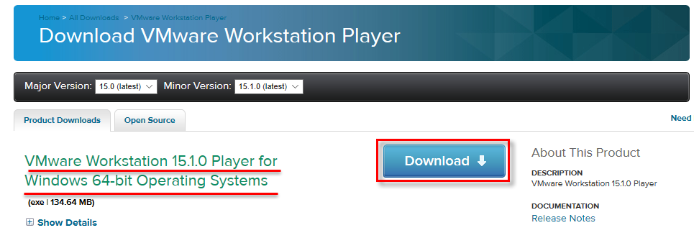
SECTION Linux 환경에서 MySQL 설치
가상머신 소프트웨어의 종류와 VMware Workstation Player 설치
VMware Workstation Player 15 버전 사용
VMware Workstation Player 15 버전 다운로드
파일명 : VMware-player-15.0.2-10952284.exe
https://my.vmware.com/en/web/vmware/free#desktop_end_user_computing/vmware_workstation_player/15_0
https://cafe.naver.com/thisismysql/

Slide 6
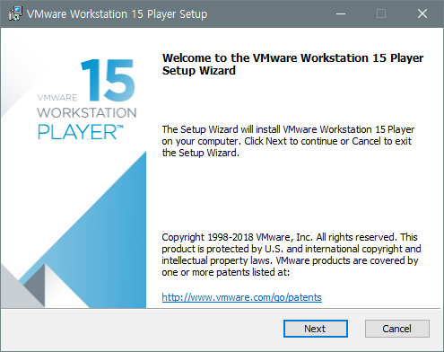
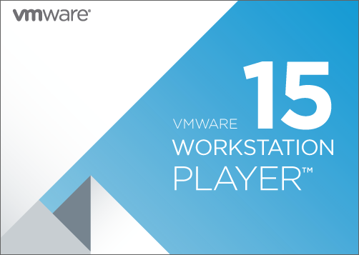
SECTION Linux 환경에서 MySQL 설치
가상머신 소프트웨어의 종류와 VMware Workstation Player 설치
다운로드한 VMware-player-15.0.2-10952284.exe 실행
환영 메시지에서 <Next> 클릭

Slide 7
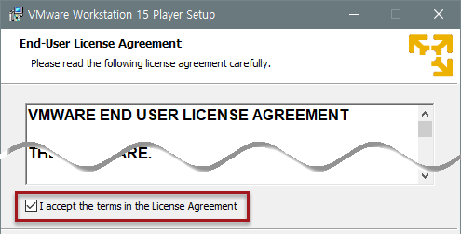
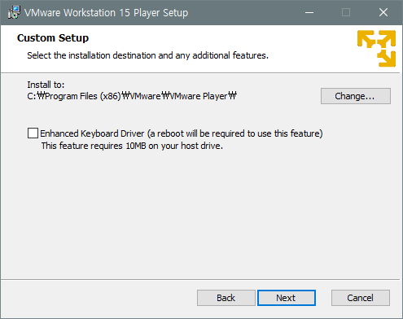
SECTION Linux 환경에서 MySQL 설치
가상머신 소프트웨어의 종류와 VMware Workstation Player 설치
라이선스 동의 창에서 <I accept the terms ~~> 선택하고 <Next> 클릭
설치 폴더 지정시 기본 설정으로 두고 <Next> 클릭

Slide 8
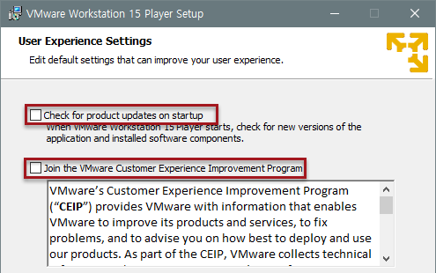
SECTION Linux 환경에서 MySQL 설치
가상머신 소프트웨어의 종류와 VMware Workstation Player 설치
[User Experience Settings] 창에서 모든 체크를 끄고 <Next> 클릭

Slide 9
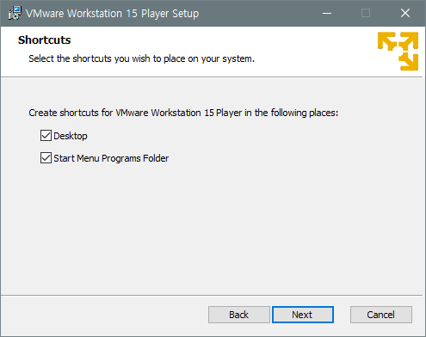
SECTION Linux 환경에서 MySQL 설치
가상머신 소프트웨어의 종류와 VMware Workstation Player 설치
[Shortcuts]는 디폴트로 두고 <Next> 클릭
[Ready to install VMware Workstation 15 Player]에서 <Install> 클릭
설치가 완료된 후, [Setup Wizard Complete]에서 <Finish> 클릭해서 설치 종료

Slide 10

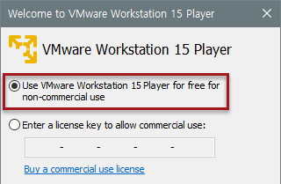
SECTION Linux 환경에서 MySQL 설치
가상머신 소프트웨어의 종류와 VMware Workstation Player 설치
바탕화면의 <VMware Workstation 15 Player> 아이콘을 더블클릭해서 실행
인증 화면이 나오는데 기본 값인 ‘Use VMware ~~’가 선택된 상태에서 <Continue>와 <Finish>를 클릭, 비 상업용으로 무료로 기간 제한 없이 사용 가능

Slide 11
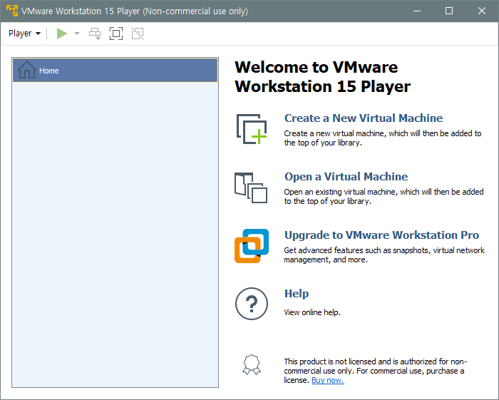
SECTION Linux 환경에서 MySQL 설치
가상머신 소프트웨어의 종류와 VMware Workstation Player 설치
VMware Workstation Player 실행 화면 나옴

Slide 12
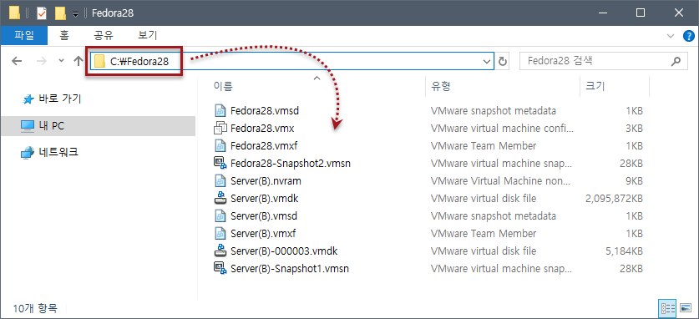
SECTION Linux 환경에서 MySQL 설치
Linux가 설치된 가상머신 파일 다운로드
Linux 가상머신 준비
http://cafe.naver.com/thisismysql/ 자료실에서
‘Fedora 28 가상머신’ 파일(Fedora28.exe, 619MB)다운로드
Fedora28.exe 실행해서 압축 풀기, 기본 폴더는 C:\Fedora28\

Slide 13
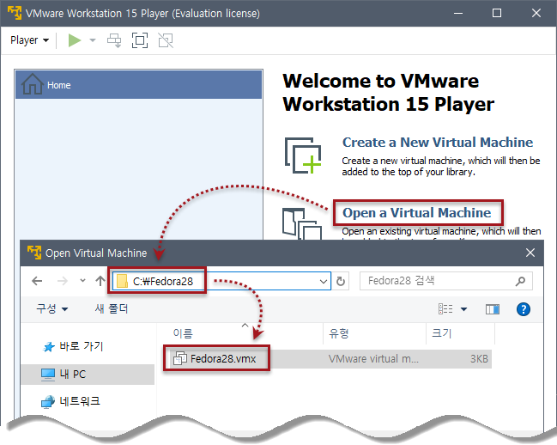
SECTION Linux 환경에서 MySQL 설치
Linux가 설치된 가상머신 파일 다운로드
Linux 부팅
VMware Workstation Player 실행
VMware Workstation Player 화면의 [Open a Virtual Machine] 클릭한 후, 앞에서 압축을 푼C:\Fedora28\Fedora28.vmx 파일 선택

Slide 14
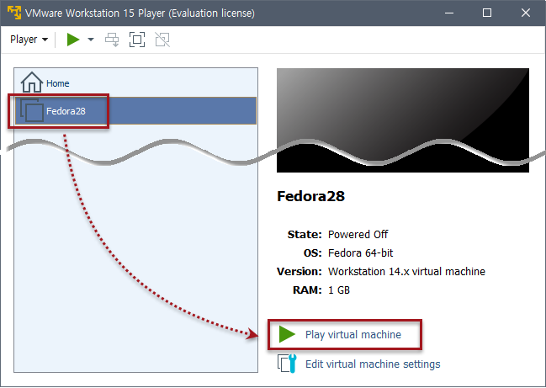
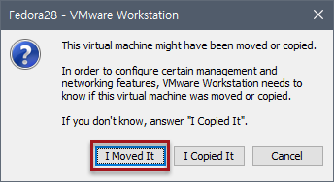
SECTION Linux 환경에서 MySQL 설치
Linux가 설치된 가상머신 파일 다운로드
‘Play virtual machine’ 클릭해서 부팅
<I Moved It> 클릭

Slide 15
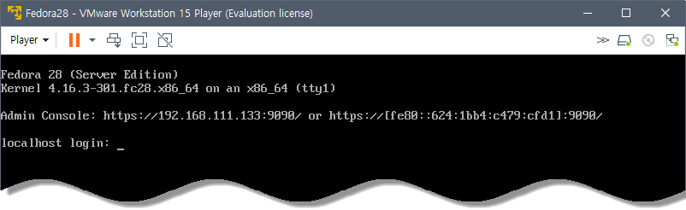
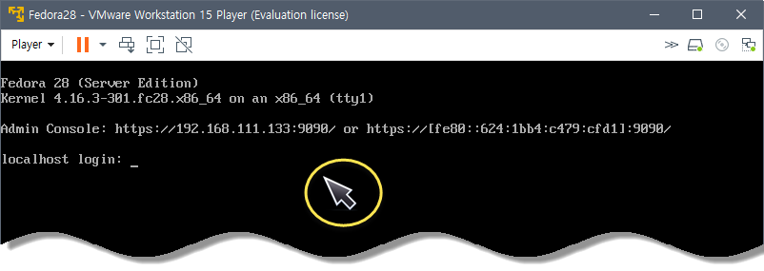
SECTION Linux 환경에서 MySQL 설치
Linux가 설치된 가상머신 파일 다운로드
Linux 가상머신이 부팅되면 login 프롬프트가 깜박거림, 정상적으로 Linux가 부팅된 상태
키보드의 왼쪽 [ctrl] + [alt] 동시에 누르면 마우스 커서가 호스트 OS로 넘어옴

Slide 16
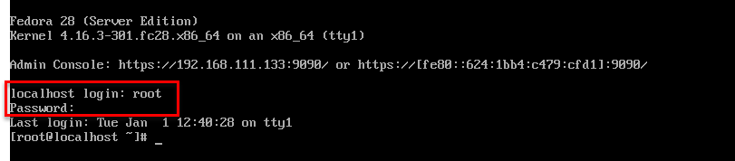
SECTION Linux 환경에서 MySQL 설치
Linux가 설치된 가상머신 파일 다운로드
Login 하기
‘root’ 입력
‘password’ 비밀번호 입력(입력 단어가 화면에는 보이지 않음)
성공적으로 로그인 되면 프롬프트가 #으로 바뀜
shutdown -h now 명령을 입력 : Linux 종료, VMware Workstation Player 함께 종료됨

Slide 17
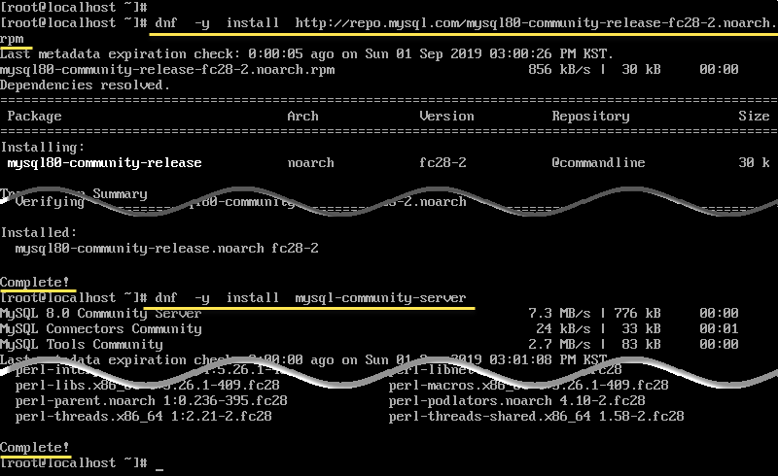
SECTION Linux 환경에서 MySQL 설치
Linux에 MySQL 설치
Linux 가상머신에 MySQL 설치

Slide 18


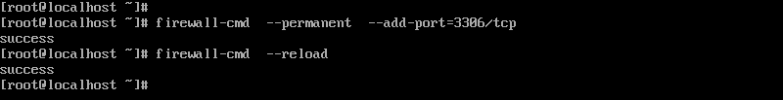
SECTION Linux 환경에서 MySQL 설치
Linux에 MySQL 설치
MySQL 서비스 실행
외부 접속 가능하도록 설정

Slide 19

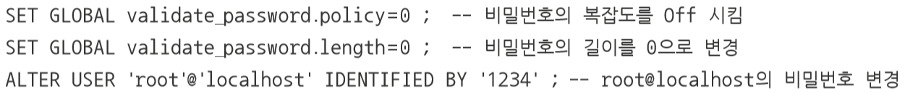
SECTION Linux 환경에서 MySQL 설치
Linux에 MySQL 설치
MySQL 관리자(root) 비밀번호 변경
grep ‘temporary password’ /var/log/mysqld.log (임시 비밀번호 생성)
mysql -u root -p비밀번호 명령으로 MySQL 접속 후 비밀번호 변경

Slide 20
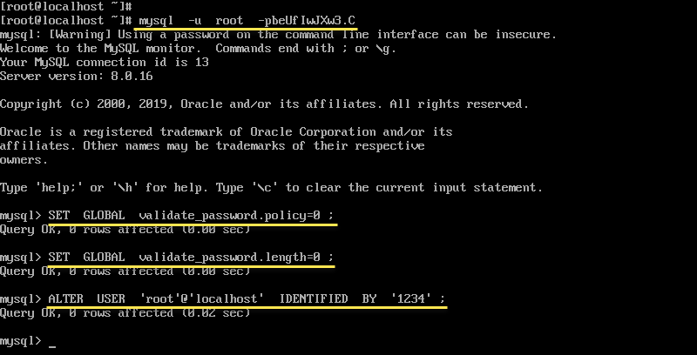
SECTION Linux 환경에서 MySQL 설치
Linux에 MySQL 설치
MySQL 관리자(root) 비밀번호 변경

Slide 21
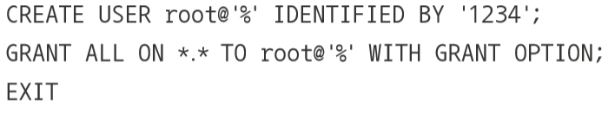
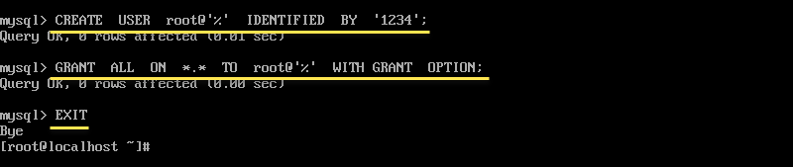
SECTION Linux 환경에서 MySQL 설치
Linux에 MySQL 설치
‘root@모든PC’의 사용자가 접속 가능하도록 하고, 비밀번호 1234로 지정

Slide 22
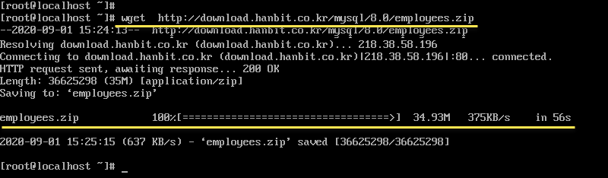
SECTION Linux 환경에서 MySQL 설치
Linux에 MySQL 설치
샘플 데이터베이스 설치
Employees.zip 다운로드

Slide 23
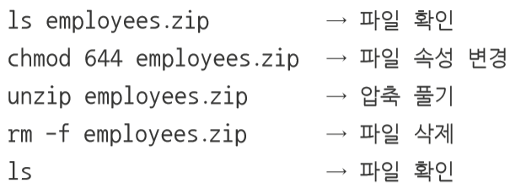
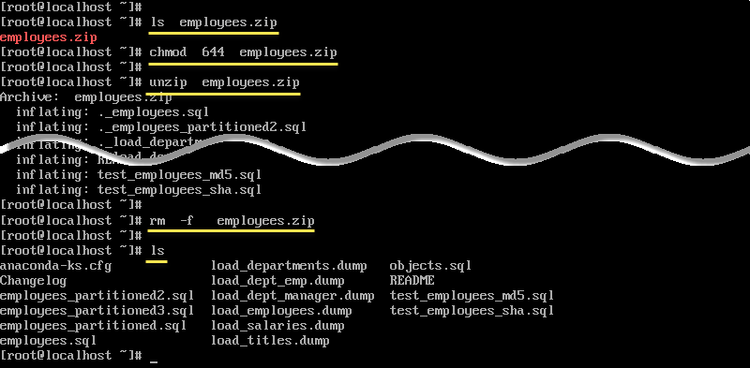
SECTION Linux 환경에서 MySQL 설치
Linux에 MySQL 설치
다운로드 받은 파일 확인 및 압축 풀기

Slide 24
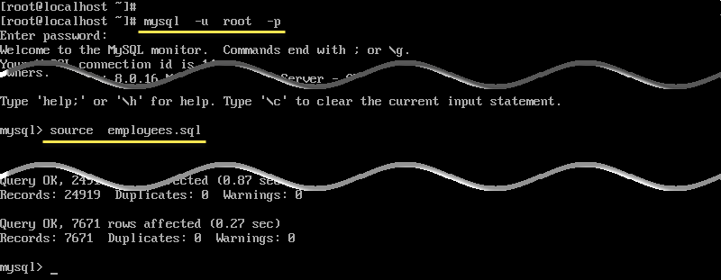
SECTION Linux 환경에서 MySQL 설치
Linux에 MySQL 설치
mysql -u root -p 명령으로 비밀번호 1234 입력해서 MySQL에 접속
샘플 데이터베이스 가져오기

Slide 25

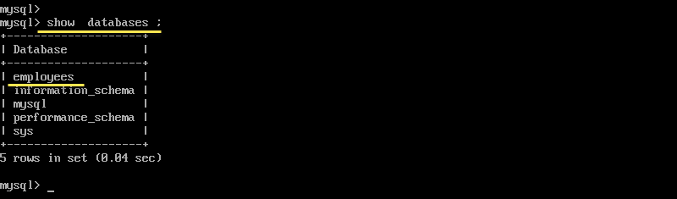
SECTION Linux 환경에서 MySQL 설치
Linux에 MySQL 설치
데이터베이스 확인

Slide 26

SECTION Linux 환경에서 MySQL 설치
Linux에 MySQL 설치
EXIT문을 입력해서 mysql 종료
압축 푼 파일 삭제

Slide 27
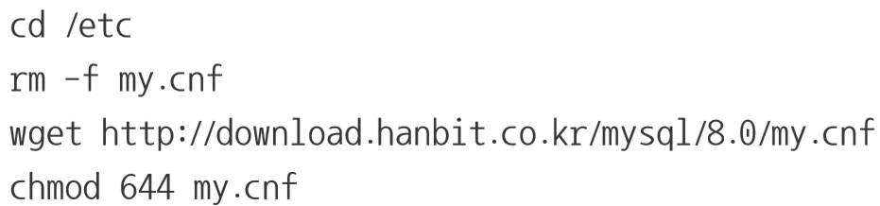
SECTION Linux 환경에서 MySQL 설치
Linux에 MySQL 설치
한글 입력 가능하도록 설정
vi /etc/my.cnf + [Enter] 명령으로 MySQL 설정 파일 열기
화살표 아래쪽 키와 오른쪽 키를 눌러 제일 하단으로 커서 이동 시킴
키보드의 [A]를 누르면 왼쪽 아래에 – INSERT – 표시 됨

Slide 28
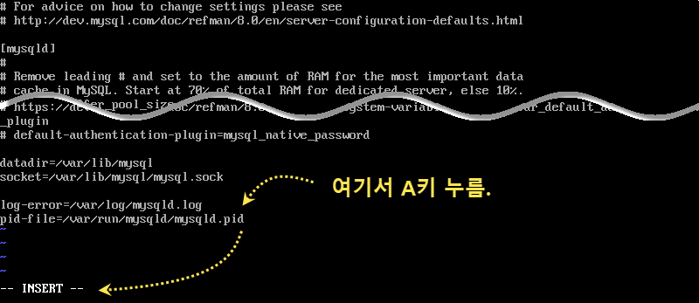
SECTION Linux 환경에서 MySQL 설치
Linux에 MySQL 설치

Slide 29
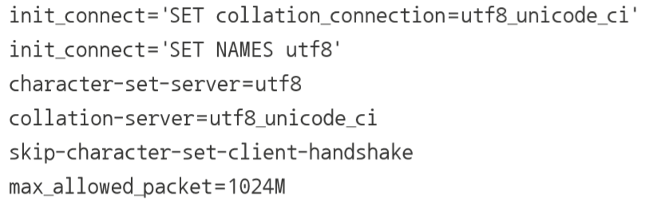
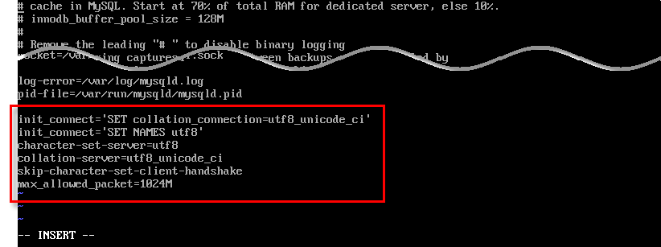
SECTION Linux 환경에서 MySQL 설치
Linux에 MySQL 설치
언더바와 하이픈을 잘 구별하여 글자가 틀리지 않게 주의하여 입력

Slide 30
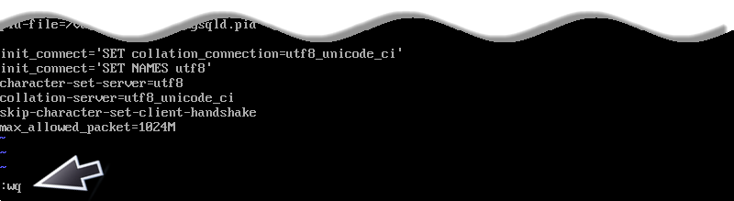
SECTION Linux 환경에서 MySQL 설치
Linux에 MySQL 설치
변경된 내용 저장
[Esc] 누른 후 [Shift]와 동시에 : (콜론) 누르고, wq 입력

Slide 31
SECTION Linux 환경에서 MySQL 설치
Linux에 MySQL 설치
systemctl restart mysqld 명령으로 MySQL 서비스 재시작
아무 메시지 안 나오면 잘 적용된 것임

Slide 32
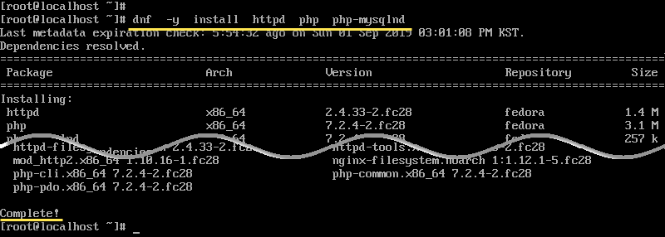
SECTION Linux 환경에서 MySQL 설치
Linux에 아파치와 PHP 설치
dnf -y install httpd php php-mysqlnd 명령으로 Apache와 PHP 설치

Slide 33


SECTION Linux 환경에서 MySQL 설치
Linux에 아파치와 PHP 설치
서비스 시작 및 상시 가동 설정
외부에서 웹 서버에 접속할 수 있도록 방화벽 포트 열기

Slide 34
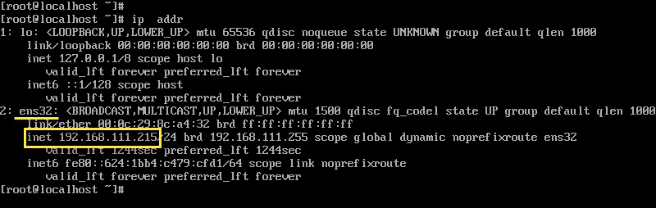
SECTION Linux 환경에서 MySQL 설치
Linux에 아파치와 PHP 설치
ip addr 명령으로 ip 주소 확인
shutdown –h now 명령으로 Linux 종료

Slide 35
SECTION Linux 환경에서 MySQL 설치
실습 정리
이제 외부의 어떤 컴퓨터에서도 Linux에 설치한 MySQL에 root / 1234로 접속 가능
다음의 내용은 꼭 기억하자
VMware Player를 실행해서 [Open a Virtual Machine]을 선택해서 C:\Fedora28\ 폴더의 파일을 열고 부팅하면 Linux가 부팅된다.
Linux 관리자의 아이디는 root고 비밀번호는 password다.
MySQL에 접속하려면 mysql -u root -p 명령을 사용한다.
MySQL 관리자의 아이디는 root고 비밀번호는 1234다.
가상머신에서 다시 호스트 OS로 마우스 포커스를 이동하려면 왼쪽 [Ctrl] + [Alt] 를 눌렀다 뗀다.
IP 주소를 확인하려면 ip addr 명령을 사용한다.
Linux를 종료하려면 shutdown -h now 명령을 사용한다

Slide 36

Thank You!
이것이 MySQL 이다

